Slide 1
70 лет Великой Победе: помним, чтим, гордимся!

Slide 2
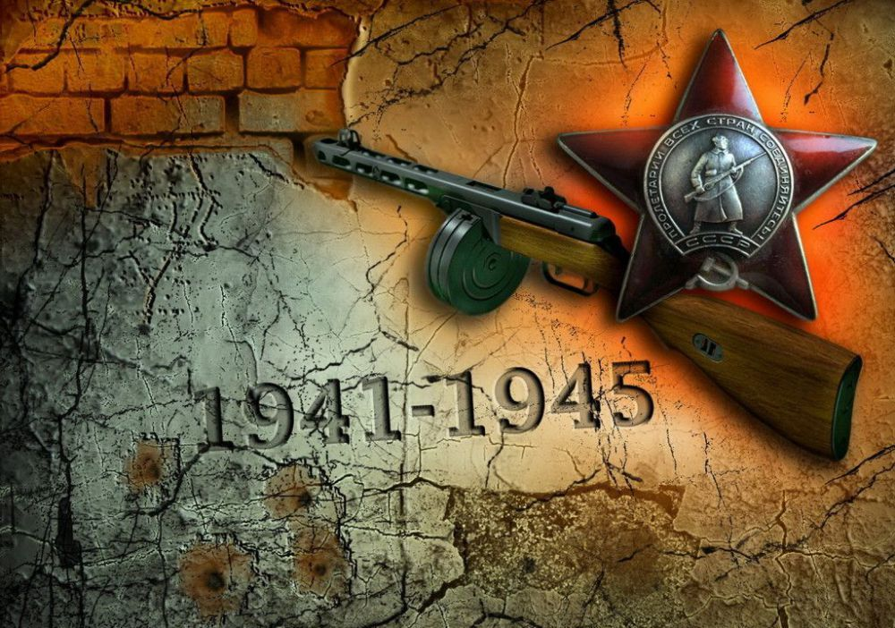
Как известно, именно 70 лет назад, в мае 1945 года, было объявлено о безоговорочной капитуляции вооружённых сил Германии в войне. Жесткое нападение гитлеровских войск на Советский Союз, разрушенные города, блокада и голод – всё это наши предки видели собственными глазами. Героическая оборона Брестской крепости и Сталинграда, битва за Москву, Курская битва, освобождение Украины, Белоруссии, Прибалтики, Молдавии, Румынии и других стран, и, наконец, штурм Берлина – эти события золотыми буквами вписаны в историю всей войны, знаменуя героический подвиг Красной Армии и её союзников.

Slide 3
История России знала немало войн. Самая страшная, кровопролитная, самая определяющая для судеб мира - война 1941 - 1945 годов. Победа в Великой Отечественной войне явила всему миру не только мощь нашего оружия, но и мощь русского духа. Эта победа - определяющая веха в истории нашей страны и края.

Slide 4
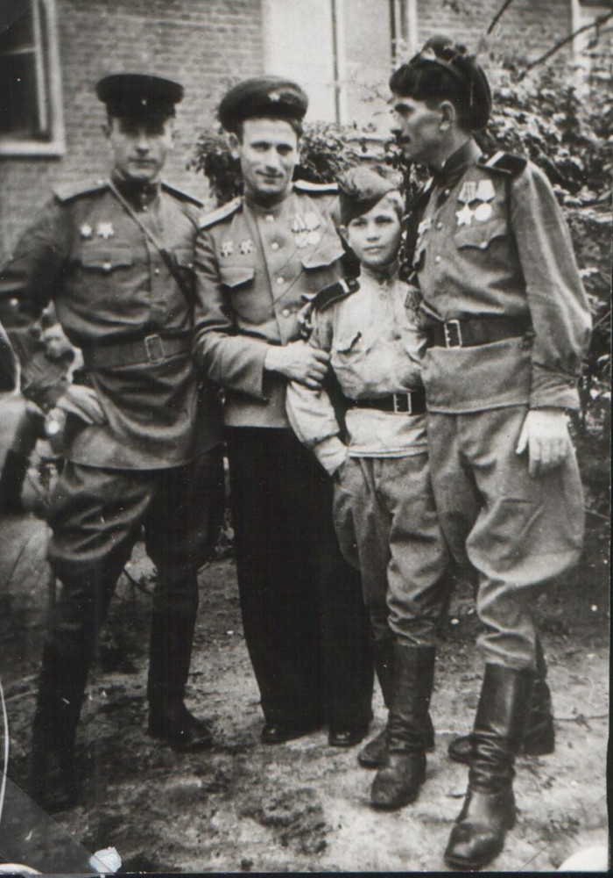
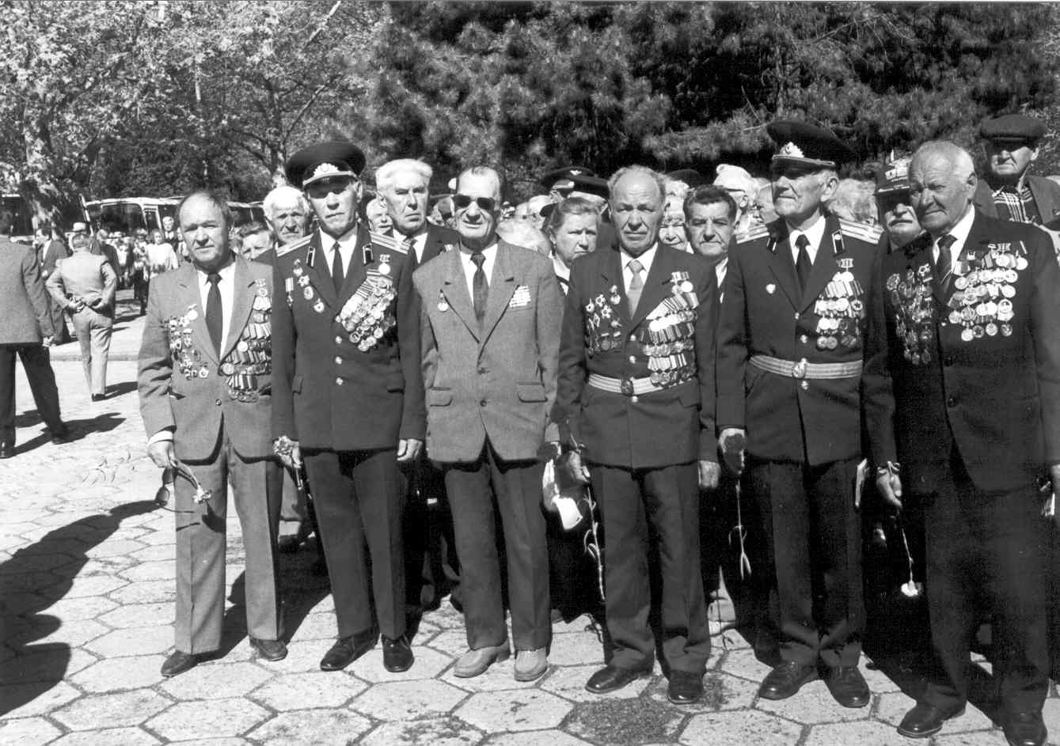

Slide 5
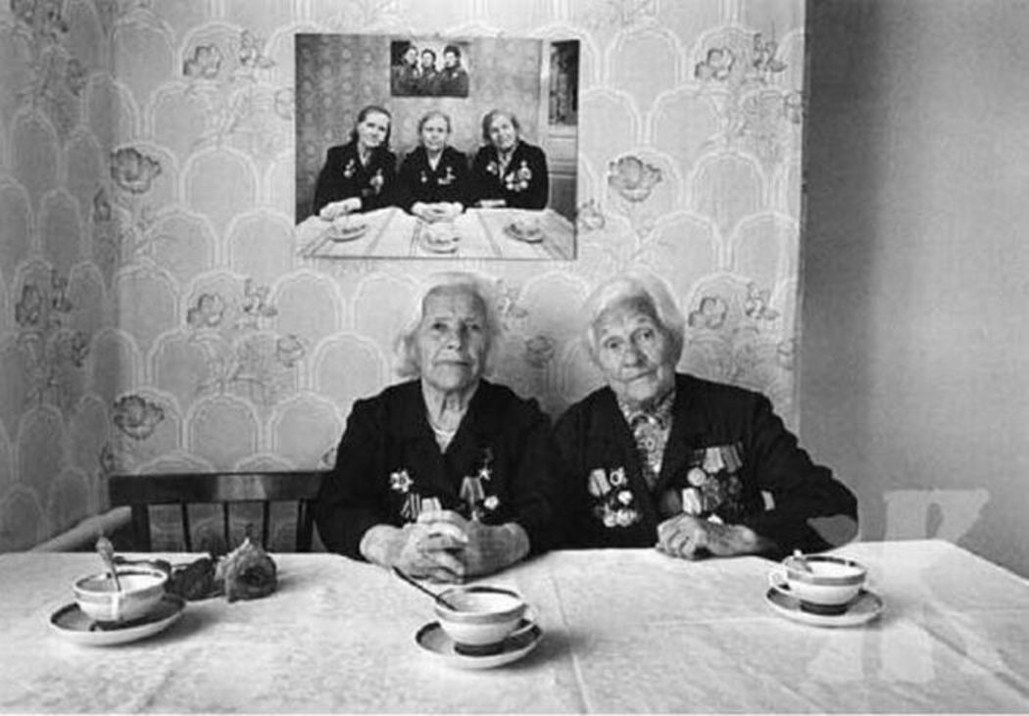
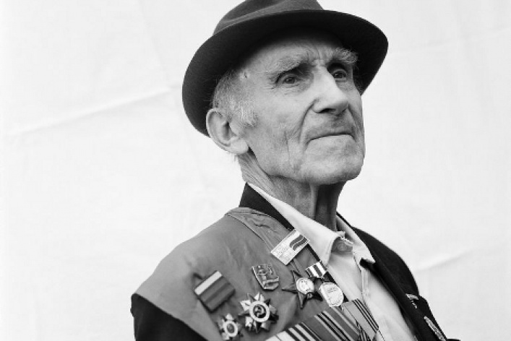

Slide 6
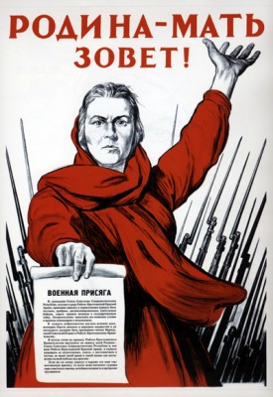
Где-то около Бреста
Вдруг вошла к нам в вагон
Невеселая песня
Военных времен.
Шла она по проходу
И тиха, и грустна.
Сколько было народу -
Всех смутила она.
Подняла с полок женщин,
Растревожила сны,
Вспомнив всех не пришедших
С той, последней войны.
Как беде своей давней,
Мы вздыхали ей вслед.
И пылали слова в ней,
Как июньский рассвет.
Песня вновь воскрешала
То, что было давно,
Что ни старым, ни малым
Позабыть не дано.
И прощалась поклоном,
Затихала вдали...
А сердца по вагонам
Всё за песнею шли.

Slide 7
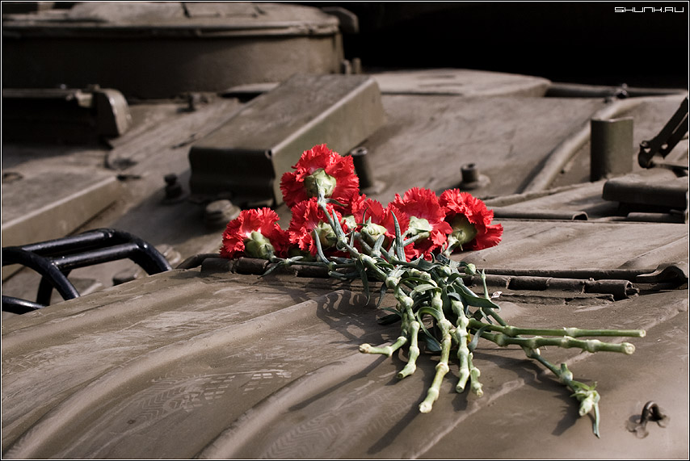
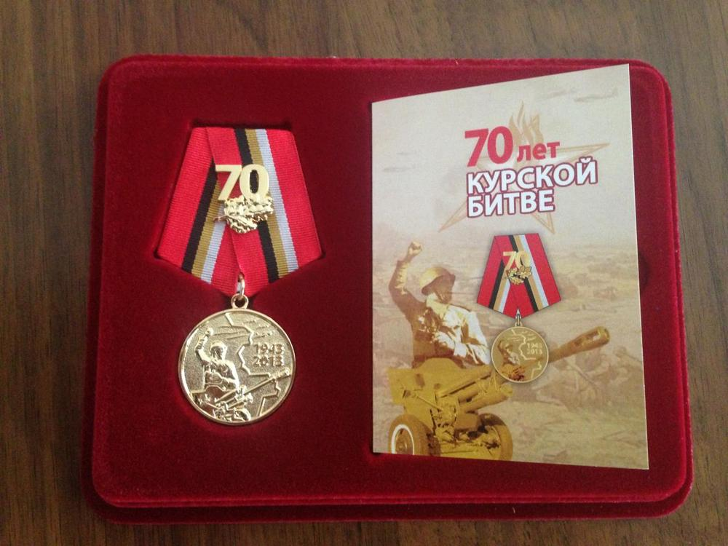
РОДИНА
Касаясь трех великих океанов,
Она лежит, раскинув города,
Покрыта сеткою меридианов,
Непобедима, широка, горда.
Но в час, когда последняя граната
Уже занесена в твоей руке
И в краткий миг припомнить разом надо
Все, что у нас осталось вдалеке,
Ты вспоминаешь не страну большую,
Какую ты изъездил и узнал,
Ты вспоминаешь родину - такую,
Какой ее ты в детстве увидал.
Клочок земли, припавший к трем березам,
Далекую дорогу за леском,
Речонку со скрипучим перевозом,
Песчаный берег с низким ивняком.
Вот где нам посчастливилось родиться,
Где на всю жизнь, до смерти, мы нашли
Ту горсть земли, которая годится,
Чтоб видеть в ней приметы всей земли.
Да, можно выжить в зной, в грозу, в морозы,
Да, можно голодать и холодать,
Идти на смерть... Но эти три березы
При жизни никому нельзя отдать.
1941г.

Slide 8
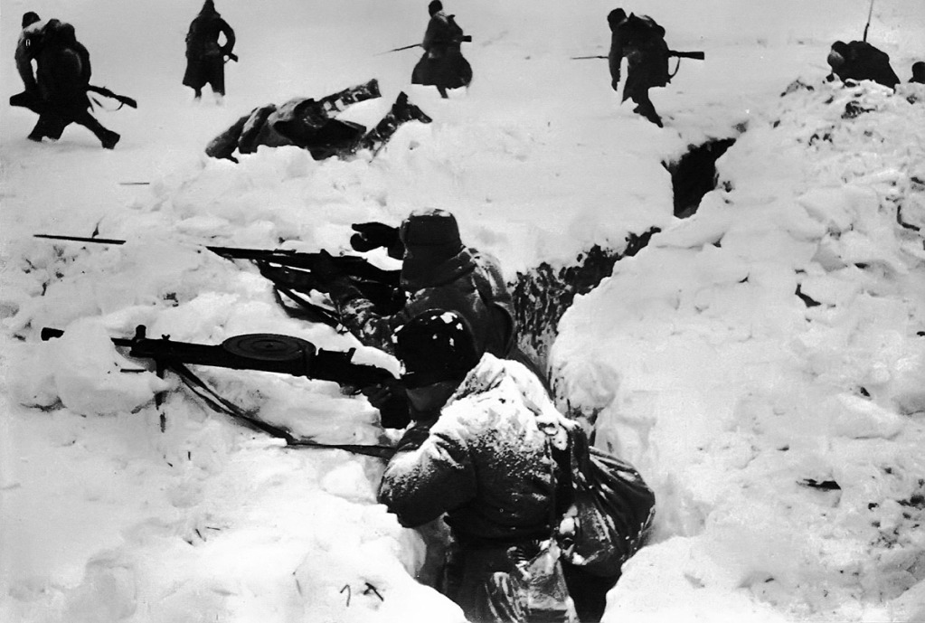
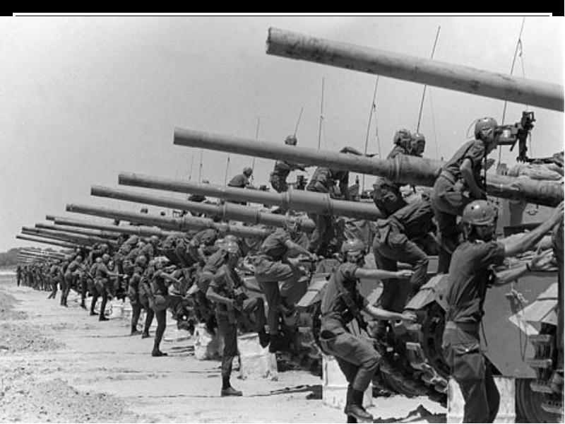
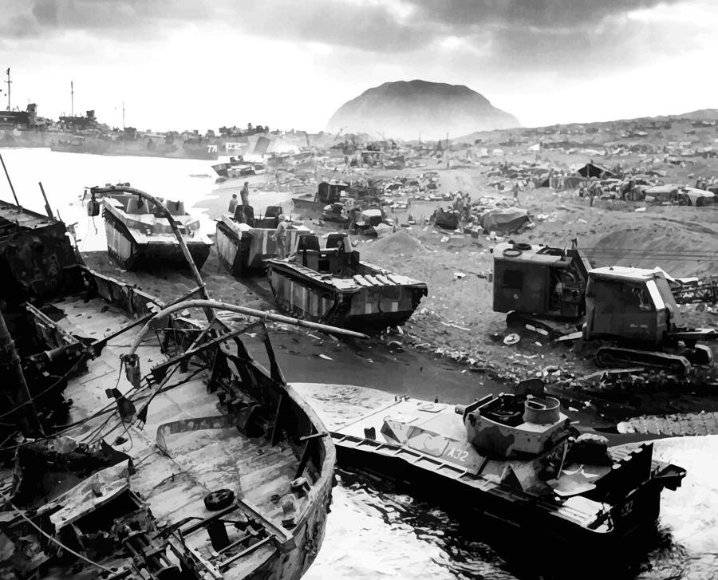

Slide 9
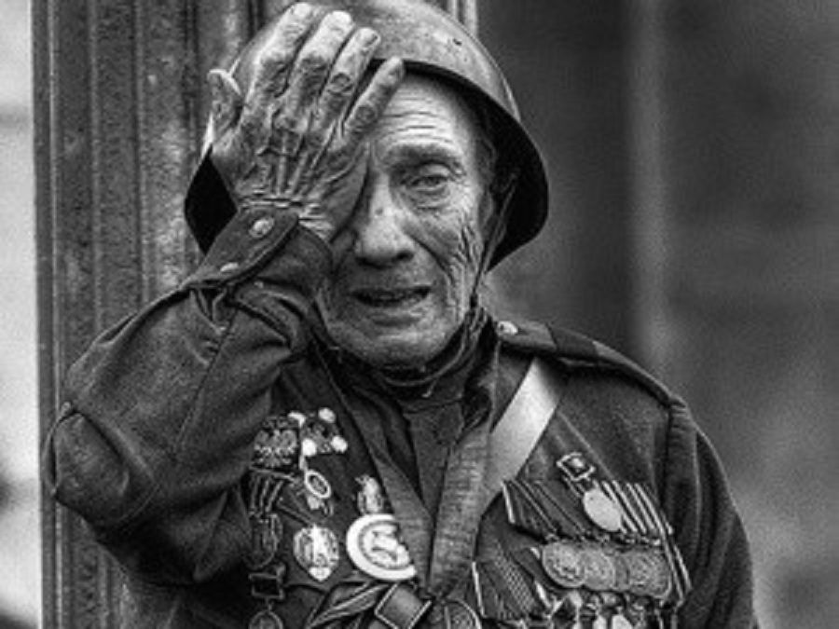
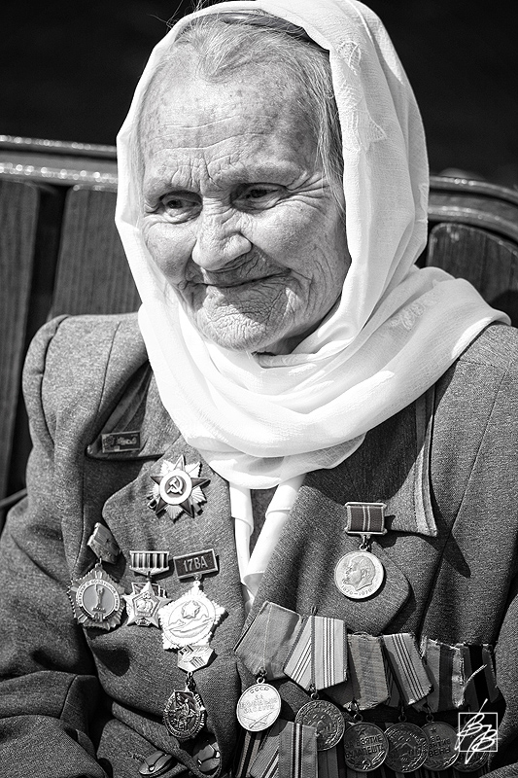
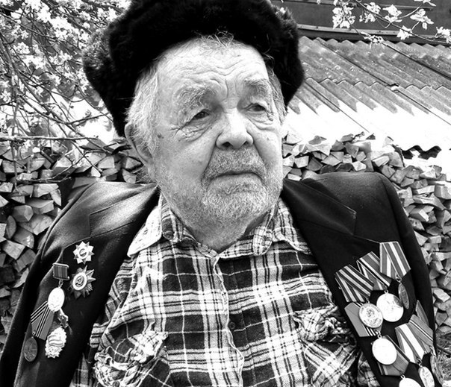

Slide 10
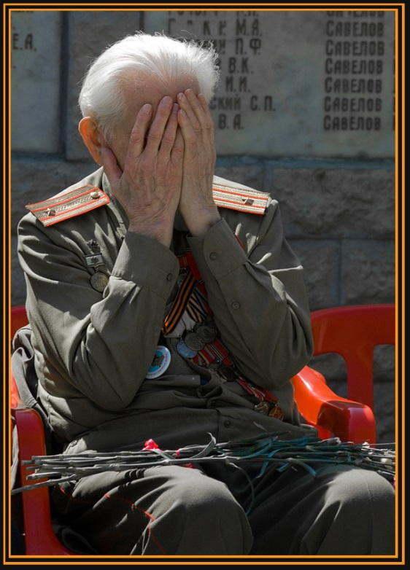
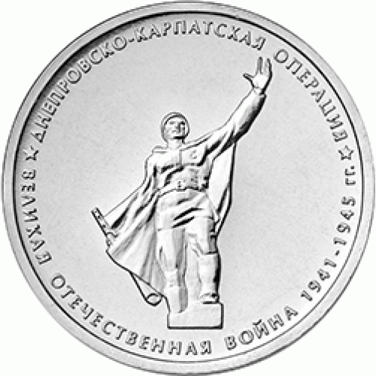
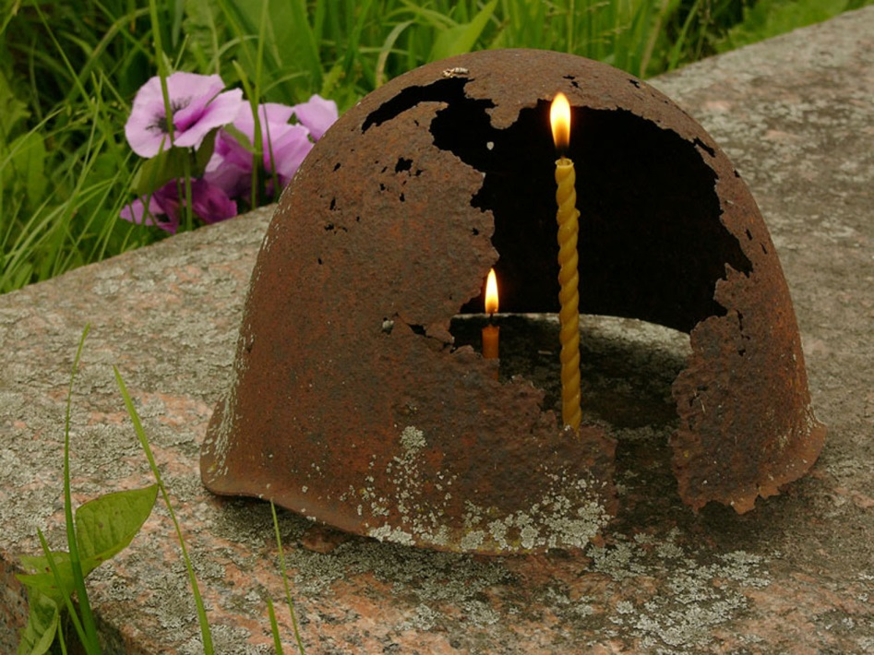
АТАКА
Когда ты по свистку, по знаку,
Встав на растоптанном снегу,
Готовясь броситься в атаку,
Винтовку вскинул на бегу,
Какой уютной показалась
Тебе холодная земля,
Как все на ней запоминалось:
Примерзший стебель ковыля,
Едва заметные пригорки,
Разрывов дымные следы,
Щепоть рассыпанной махорки
И льдинки пролитой воды.
Казалось, чтобы оторваться,
Рук мало — надо два крыла.
Казалось, если лечь, остаться —
Земля бы крепостью была.
Пусть снег метет, пусть ветер гонит,
Пускай лежать здесь много дней.
Земля. На ней никто не тронет.
Лишь крепче прижимайся к ней.
Ты этим мыслям жадно верил
Секунду с четвертью, пока
Ты сам длину им не отмерил
Длиною ротного свистка.
Когда осекся звук короткий,
Ты в тот неуловимый миг
Уже тяжелою походкой
Бежал по снегу напрямик.
Осталась только сила ветра,
И грузный шаг по целине,
И те последних тридцать метров,
Где жизнь со смертью наравне!
1942г.

Slide 11
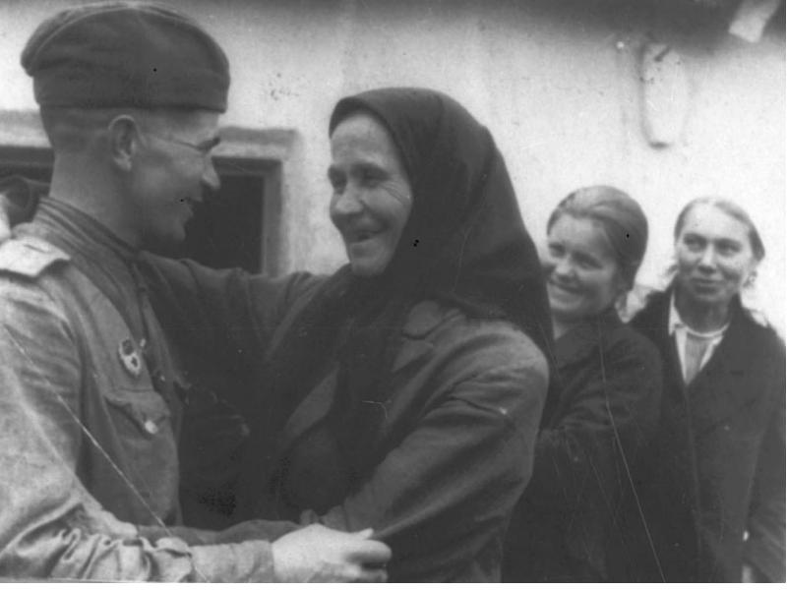
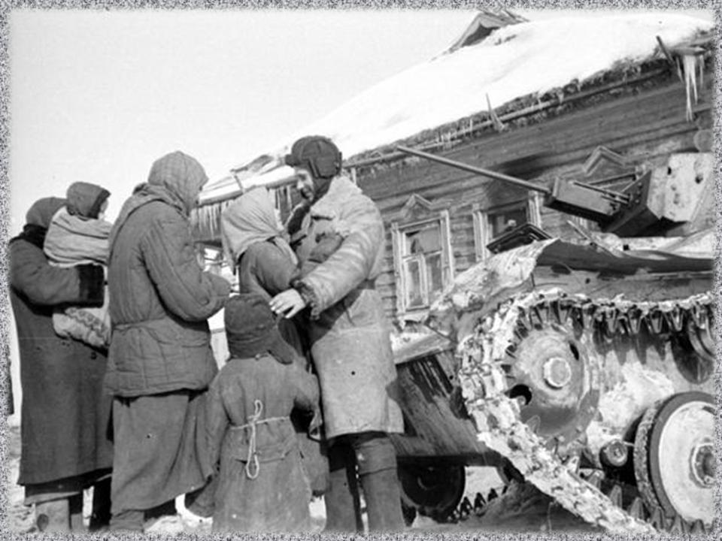
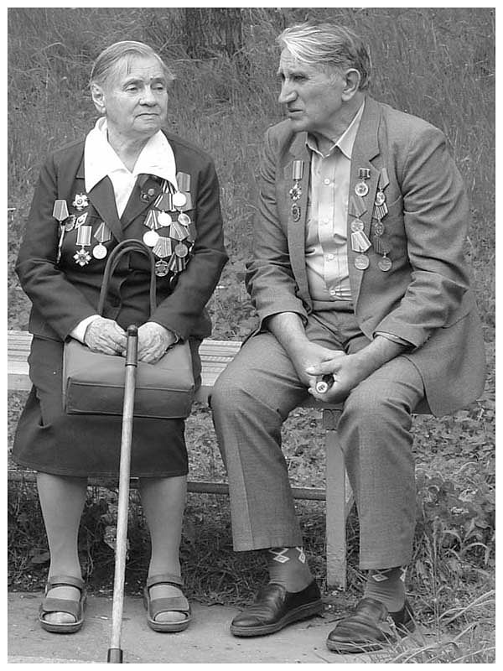
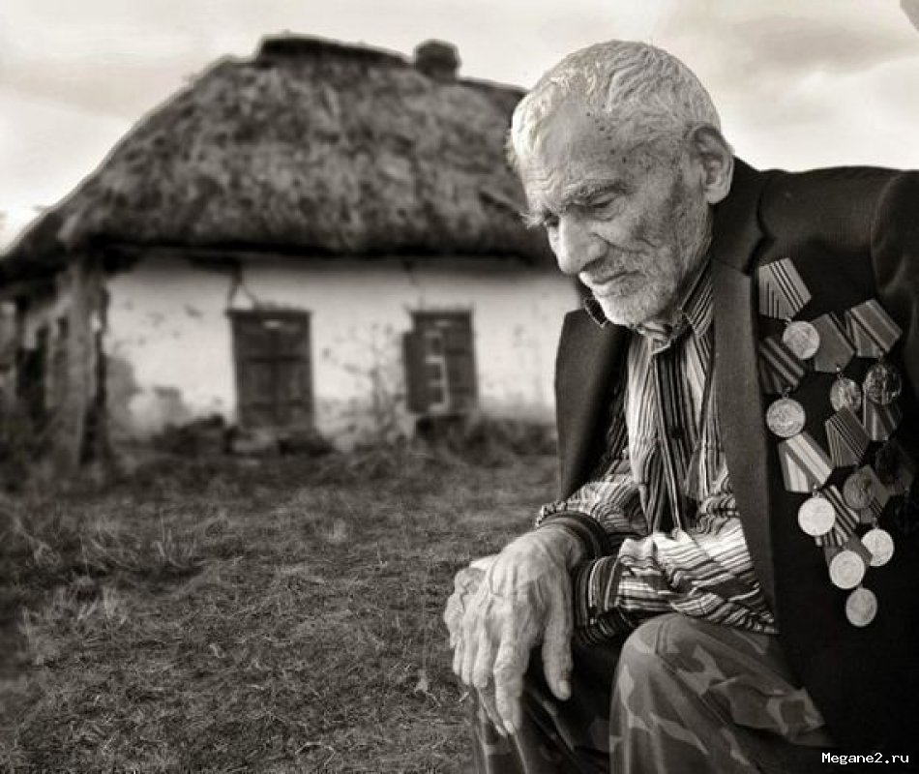

Slide 12
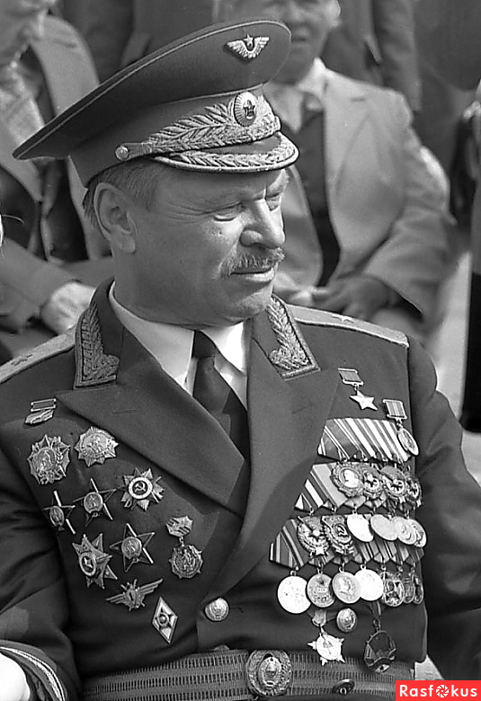
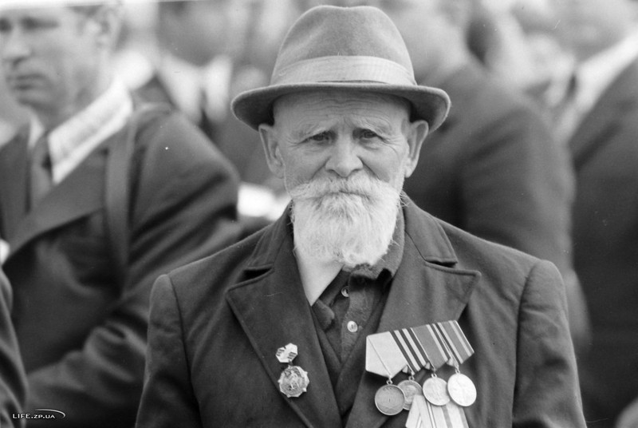
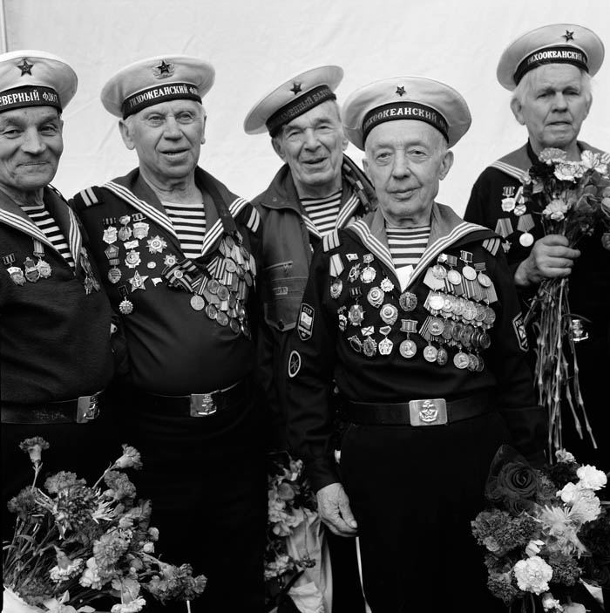

Slide 13
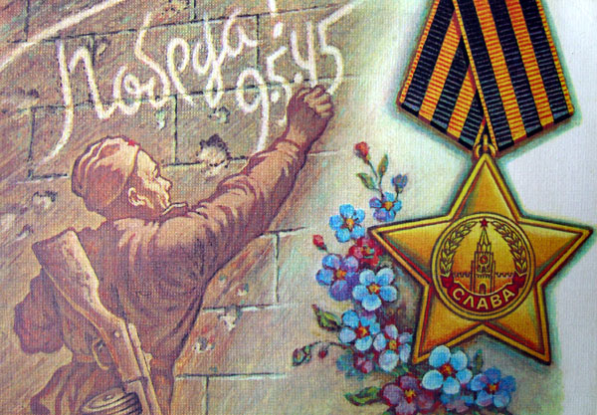
Перед войной
Перед войной, как будто в знак беды,
Чтоб легче не была, явившись в новости,
Морозами неслыханной суровости
Пожгло и уничтожило сады.
И тяжко было сердцу удрученному
Средь буйной видеть зелени иной
Торчащие по-зимнему, по-черному
Деревья, что не ожили весной.
Под их корой, как у бревна отхлупшею,
Виднелся мертвенный коричневый нагар.
И повсеместно избранные, лучшие
Постиг деревья гибельный удар…
Прошли года. Деревья умерщвленные
С нежданной силой ожили опять,
Живые ветки выдали, зеленые…
Прошла война. А ты все плачешь, мать.

Slide 14
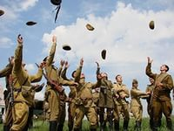
Во имя высшей справедливости, во имя гордого будущего России нельзя допустить, чтобы Великая Отечественная война стала для потомков «неизвестной войной».
УТРО ПОБЕДЫ
Где трава от росы и от крови сырая,
Где зрачки пулеметов свирепо глядят,
В полный рост, над окопом переднего края,
Поднялся победитель-солдат.
Сердце билось о ребра прерывисто, часто.
Тишина… Тишина… Не во сне — наяву.
И сказал пехотинец: — Отмаялись! Баста!-
И приметил подснежник во рву.
И в душе, тосковавшей по свету и ласке,
Ожил радости прежней певучий поток.
И нагнулся солдат и к простреленной каске
Осторожно приладил цветок.
Снова ожили в памяти были живые —
Подмосковье в снегах и в огне Сталинград.
За четыре немыслимых года впервые,
Как ребенок, заплакал солдат.
Так стоял пехотинец, смеясь и рыдая,
Сапогом попирая колючий плетень.
За плечами пылала заря молодая,
Предвещая солнечный день.
1945г.

Slide 15
Спасибо за внимание!

